Slide 1
PairedCycleGAN: Asymmetric Style Transfer for Applying and Removing Makeup
(CVPR 2018)
JONGWOOK-SI

Slide 2
Abstract
인물 사진에서 다른 사람의 메이크업 스타일로 변환 방법 소개
첫 번째 네트워크 : 메이크업 스타일 전달 (Forward)
두 번째 네트워크 : 메이크업 스타일 제거 (Backward)
학습 된 네트워크는 임의의 사진에 대해 메이크업 스타일의 빠른 적용이 가능

Slide 3
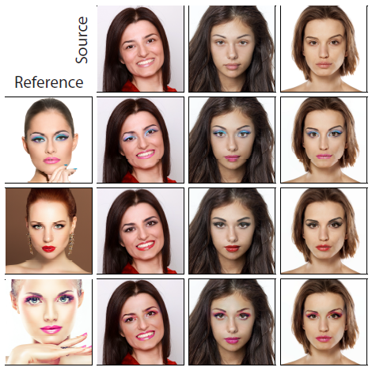
Introduction
Source : Nomakup의 인물
Reference : Makeup Style
같은 학습 할 사진 쌍의 데이터를 얻기 쉽지 않음
CycleGAN 아키넥처를 기반으로 하는 비지도 학습 방식 사용

Slide 4
Introduction
CycleGAN은 메이크업을 Nomakeup 얼굴에 적용할 수 있지만, 특정의 메이크업 스타일을 복제할 수 없다.
Forward (스타일 전송)는 입력으로 Source와 Reference Style을 필요로 함
Backward (스타일 제거)는 Stylized 이미지를 Input으로 사용
Reference 스타일의 얼굴을 Source 사진의 얼굴 모양으로 뒤틀어 Style Discriminator를 훈련함

Slide 5
Introduction
이 논문의 중요한 점 3가지
임의의 Reference Makeup 사진에서 임의의 Source로 스타일을 신속하게 변환할 수 있는 Feedfoward Makeup Transfer Network
비대칭 Makeup 전송 프레임 워크는 Style Discriminator에 의해 보강된 Identity를 유지하기 위한 transfer network와 함께 Demakeup network 훈련
Youtube 동영상에서 수집한 고품질 Makeup 전 후의 데이터 세트 사용

Slide 6
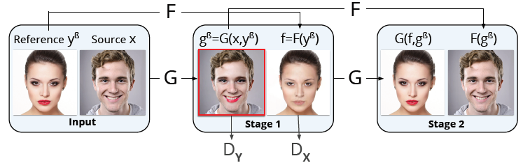
Introduction
F와 G를 동시에 학습
Stage 1은 이미지 유추를 통한 한 쌍의 출력, Stage 2의 입력으로 사용
Stage 2는 Stage 1의 출력과 비교하여 Identity 보존 및 Style 일관성 측정

Slide 7
Formulation
X , Y : no-makeup , with-makeup 이미지 도메인 (no pairings)
X 도메인 특성화 : 다양한 얼굴 특징, 표현, 피부 톤, 성별의 사진 모음
Y 도메인 모델링 : 다양한 메이크업 예제 세트

Slide 8
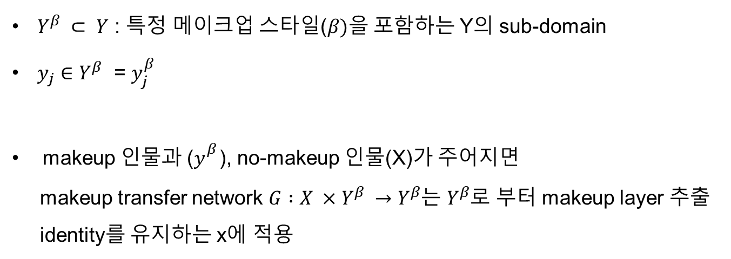
Formulation
$Y^{β} ⊂ Y$ : 특정 메이크업 스타일($β)을$ 포함하는 Y의 sub-domain
$y_{j}∈Y^{β}$ = $y_{j}^{β}$
makeup 인물과 ($y_{}^{β}$), no-makeup 인물(X)가 주어지면
makeup transfer network $G :X ×Y^{β} →Y^{β}$는 $Y^{β}$로 부터 makeup layer 추출
identity를 유지하는 x에 적용

Slide 9
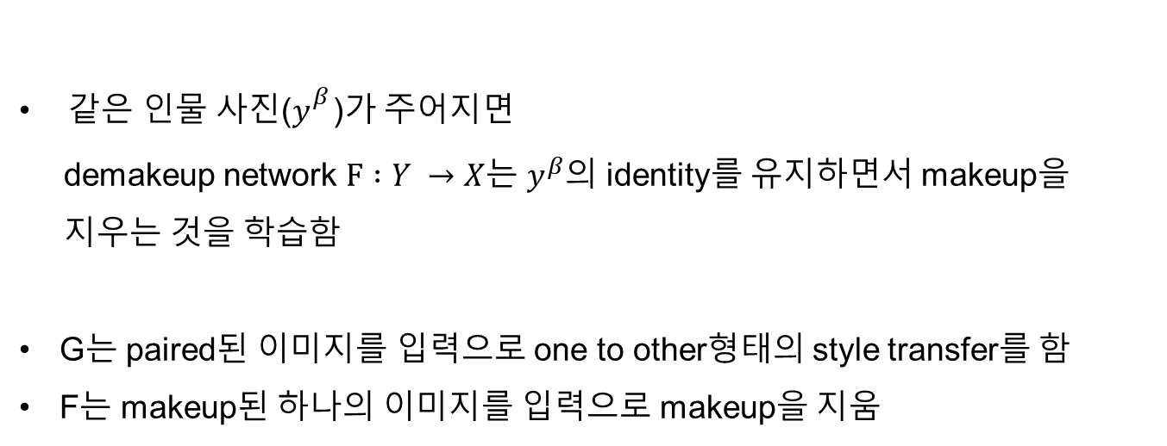
Formulation
같은 인물 사진($y_{}^{β}$)가 주어지면
demakeup network $F :Y →X$는 $y^{β}$의 identity를 유지하면서 makeup을
지우는 것을 학습함
G는 paired된 이미지를 입력으로 one to other형태의 style transfer를 함
F는 makeup된 하나의 이미지를 입력으로 makeup을 지움

Slide 10


Formulation
Adversarial loss

Slide 11
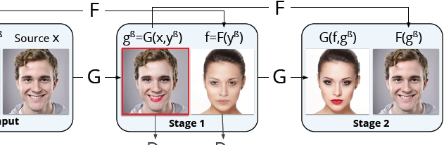
Formulation
Intensity loss

Slide 12

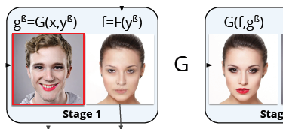
Formulation
Style loss

Slide 13
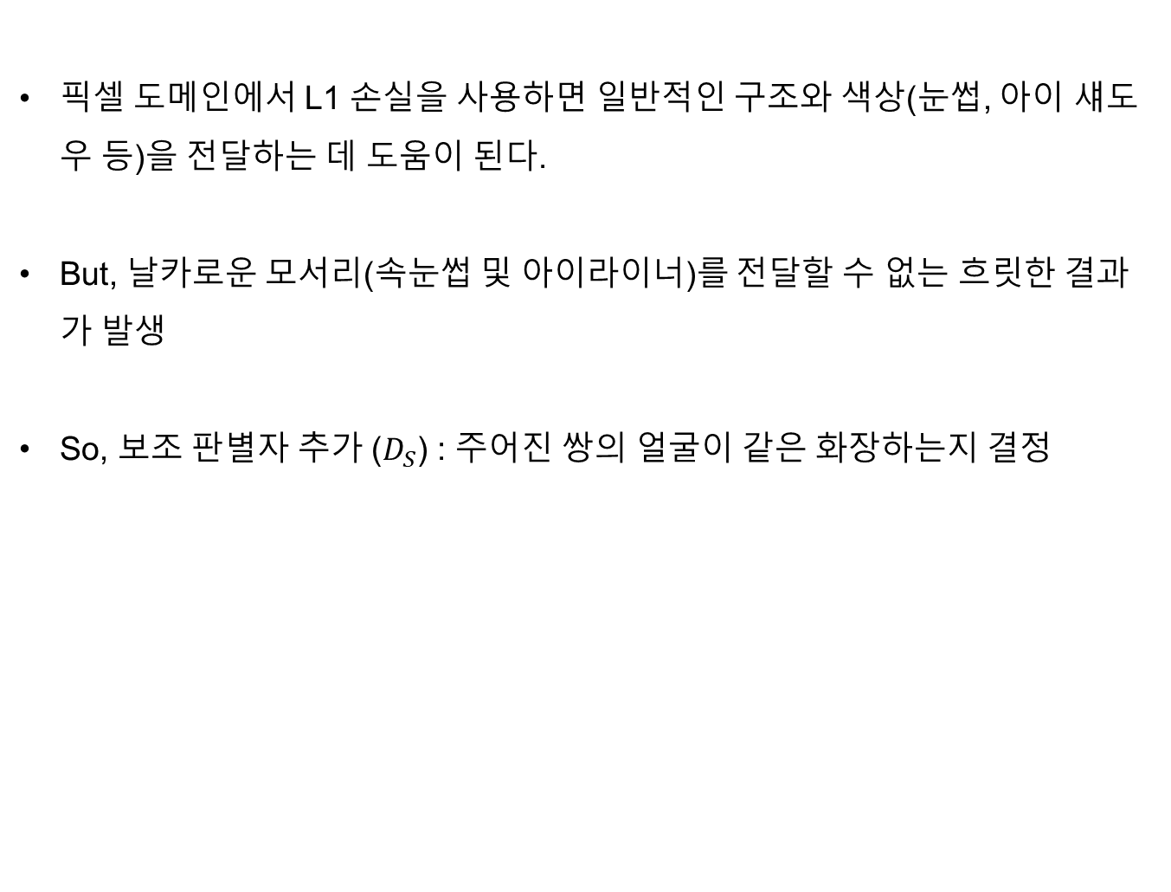
Formulation
픽셀 도메인에서 L1 손실을 사용하면 일반적인 구조와 색상(눈썹, 아이 섀도우 등)을 전달하는 데 도움이 된다.
But, 날카로운 모서리(속눈썹 및 아이라이너)를 전달할 수 없는 흐릿한 결과가 발생
So, 보조 판별자 추가 ($D_{S}$) : 주어진 쌍의 얼굴이 같은 화장하는지 결정

Slide 14
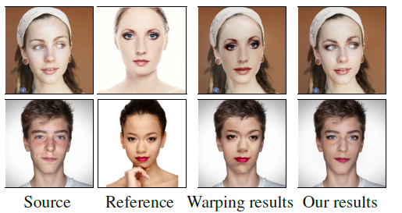
Formulation
Synthetic groundtruth W(x, y)
: Reference makeup face y를 source face x의 face landmark와 매칭시켜 생성

Slide 15


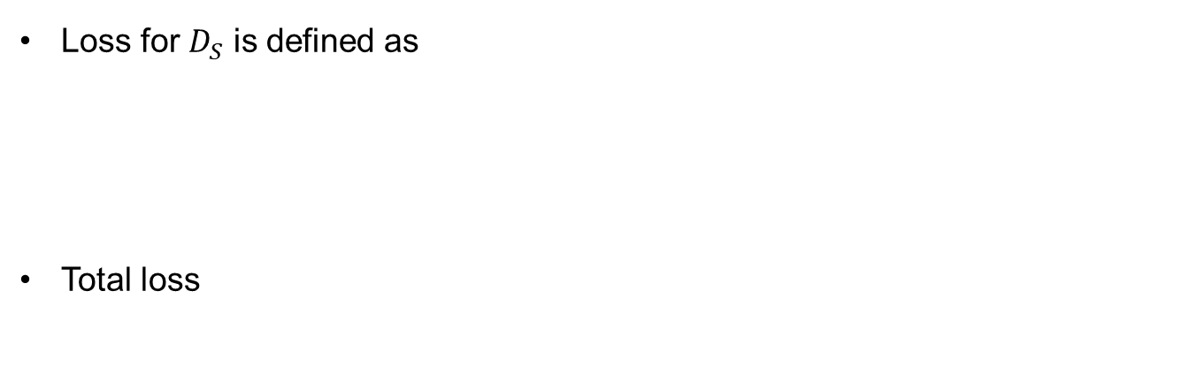
Formulation
Loss for $D_{S}$ is defined as
Total loss

Slide 16
Implementation
No-makeup 이미지와 makeup 이미지의 쌍이 주어지면 먼저, 얼굴 분석 알고리즘을 적용하여 얼굴 구성요소(눈, 눈썹, 입술, 코 등)를 분할
Makeup을 잘 전달하기 위해 구성요소에 해당하는 픽셀을 둘러싸는 원 계산
눈 : 왼쪽 눈 영역에 대해 훈련 후 오른쪽 눈 영역으로 수평 플리핑

Slide 17
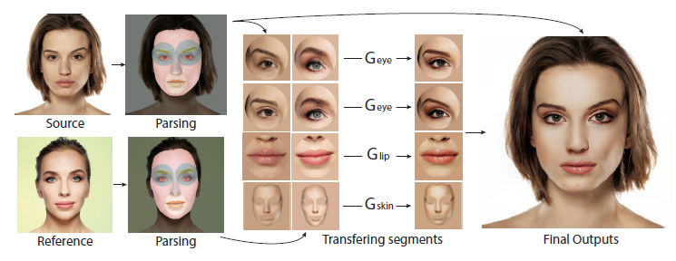
Implementation
Generator per Segment

Slide 18
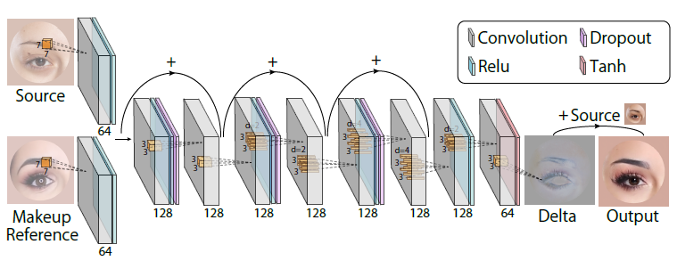
Implementation
Generator per Segment (example : eye)

Slide 19
Implementation
DRN에 3개의 dilated residual blocks을 포함
네트워크 끝에 2개의 degridding layer를 추가
(2-dilated 3x3 conv. and a 3x3 conv.)
F의 경우 메이크업 이미지를 입력으로 하나만 사용하기 때문에 연결 필요x
Delta Image : 피부 톤과 조명 환경을 유지하고 메이크업은 레이어로 전달

Slide 20
Results
1번째 200 epoch
Discriminator를 신뢰하여 비율을 올린다.
입술, 얼굴 네트워크는 400epoch
눈 네트워크는 850 epoch

Slide 21
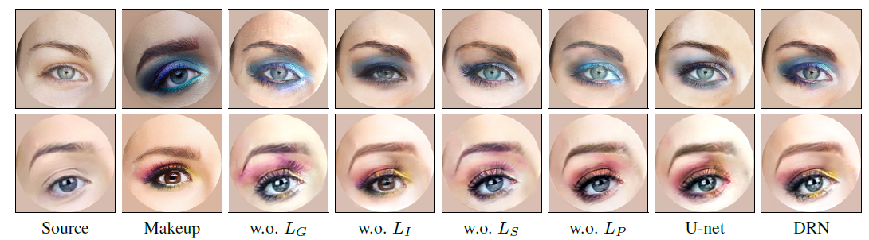
Results

Slide 22
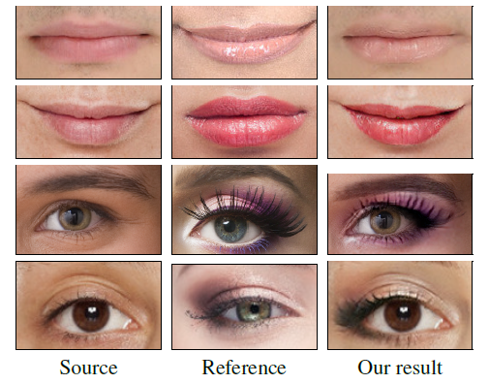
Results

Slide 23
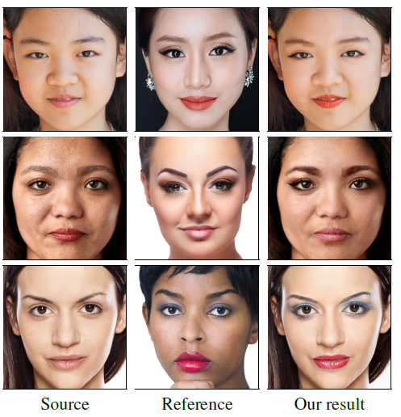
Results

Slide 24
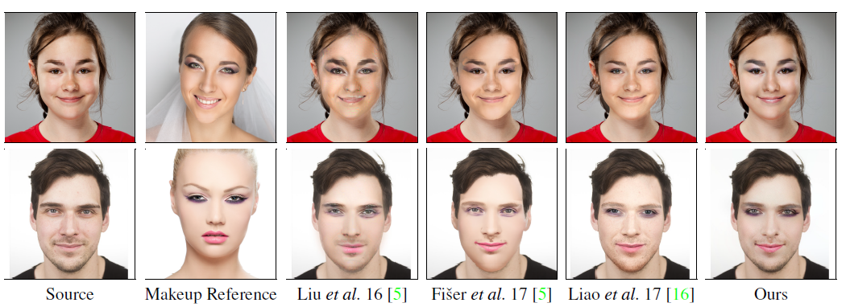
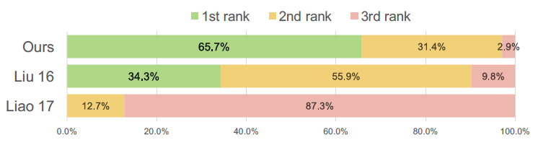
Results

Slide 25
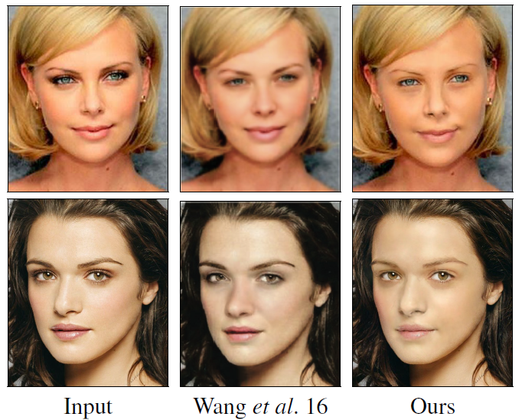
Results

